Slide 1
Княжівська загальноосвітня школа І-ІІІ ступенів

Slide 2
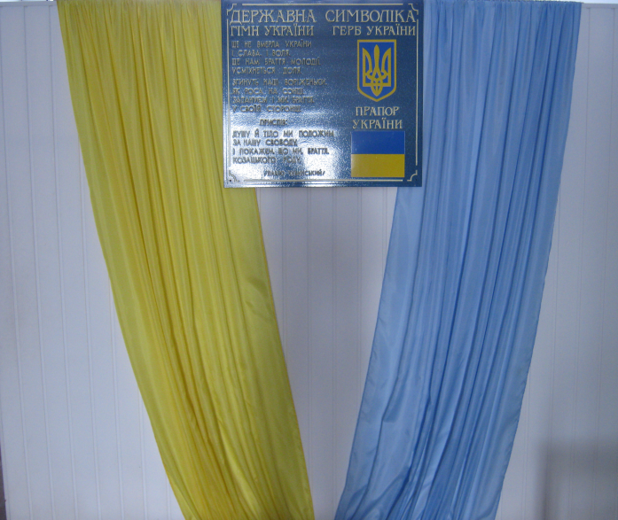
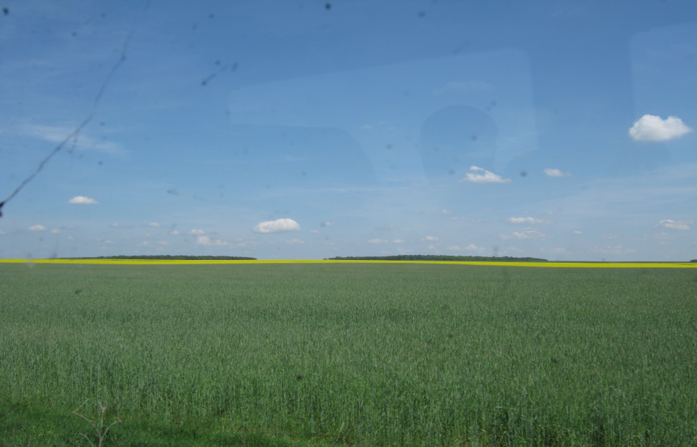
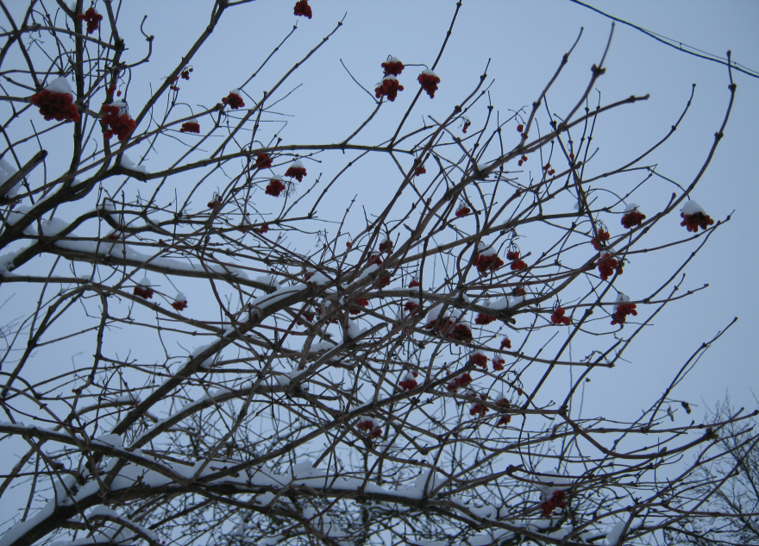
Калинова моя Україно,
Моя матінко – рідна земля.
Я до тебе серденьком прилину,
Бо ти душу мою окриля.

Slide 3
Село моє, для мене ти єдине
і радує мене твоя краса.
Село моє – частинка України…
Де б я не була, тут моя душа.
Село моє… Зима у нім гуляє…
Усе кругом засипав білий сніг.
Веде до нього стежечка-дорога –
Її впізнаю з тисячі доріг.

Slide 4
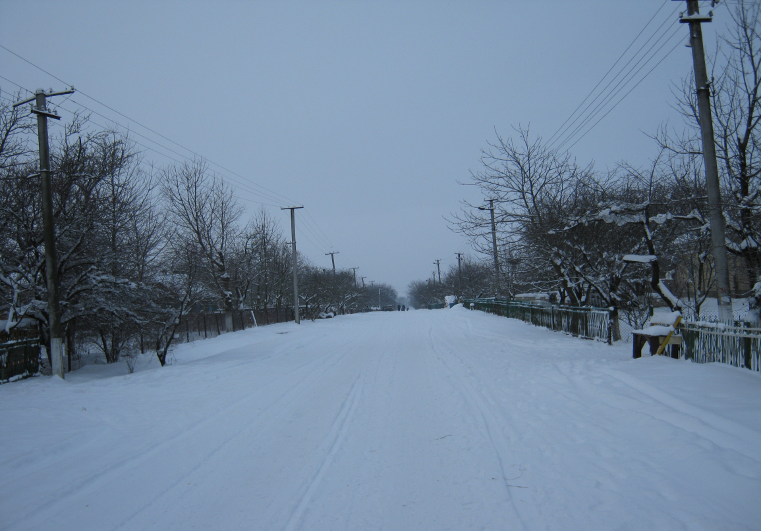
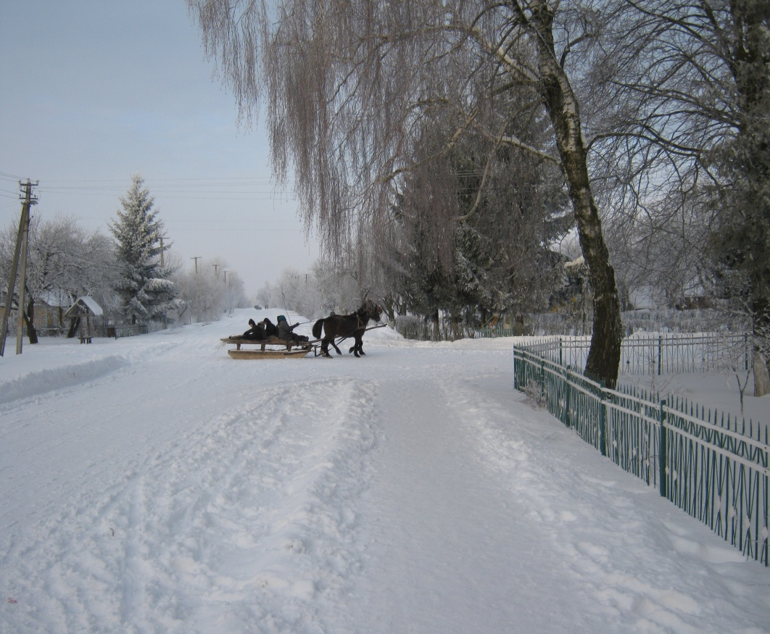
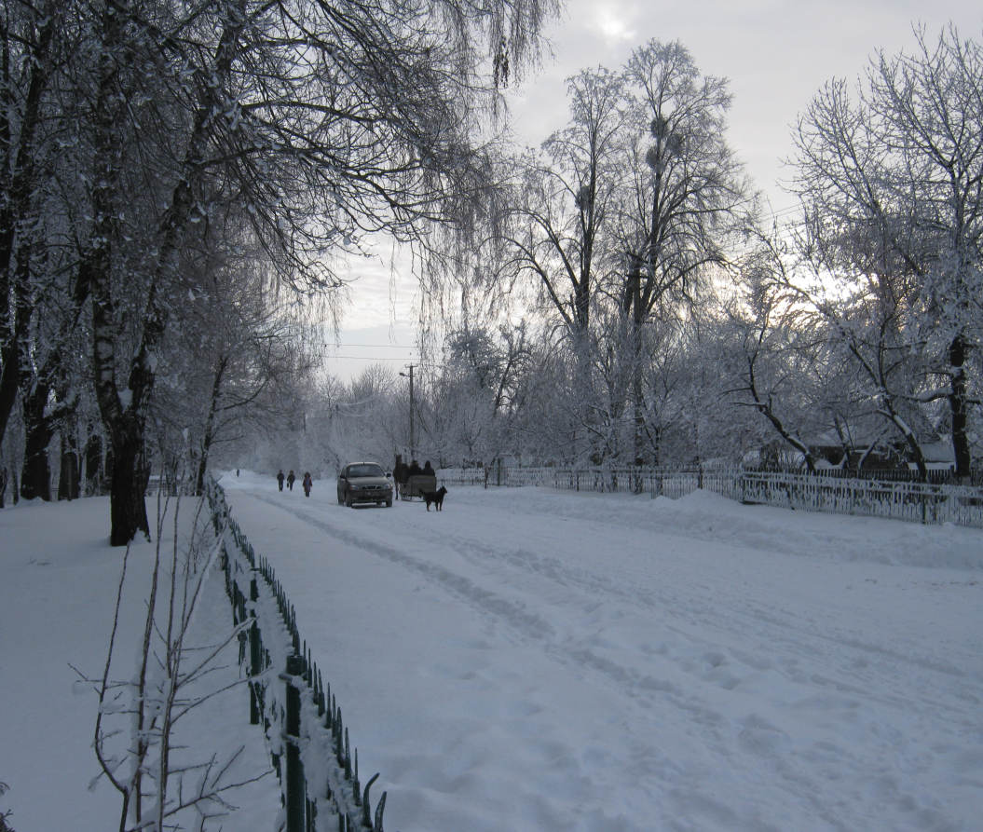

Slide 5
Школо, школо, моя ти надіє, Будеш в світі ти зі мною йти. Тут збувались мої перші мрії, Тут кувався шлях мій до мети…

Slide 6
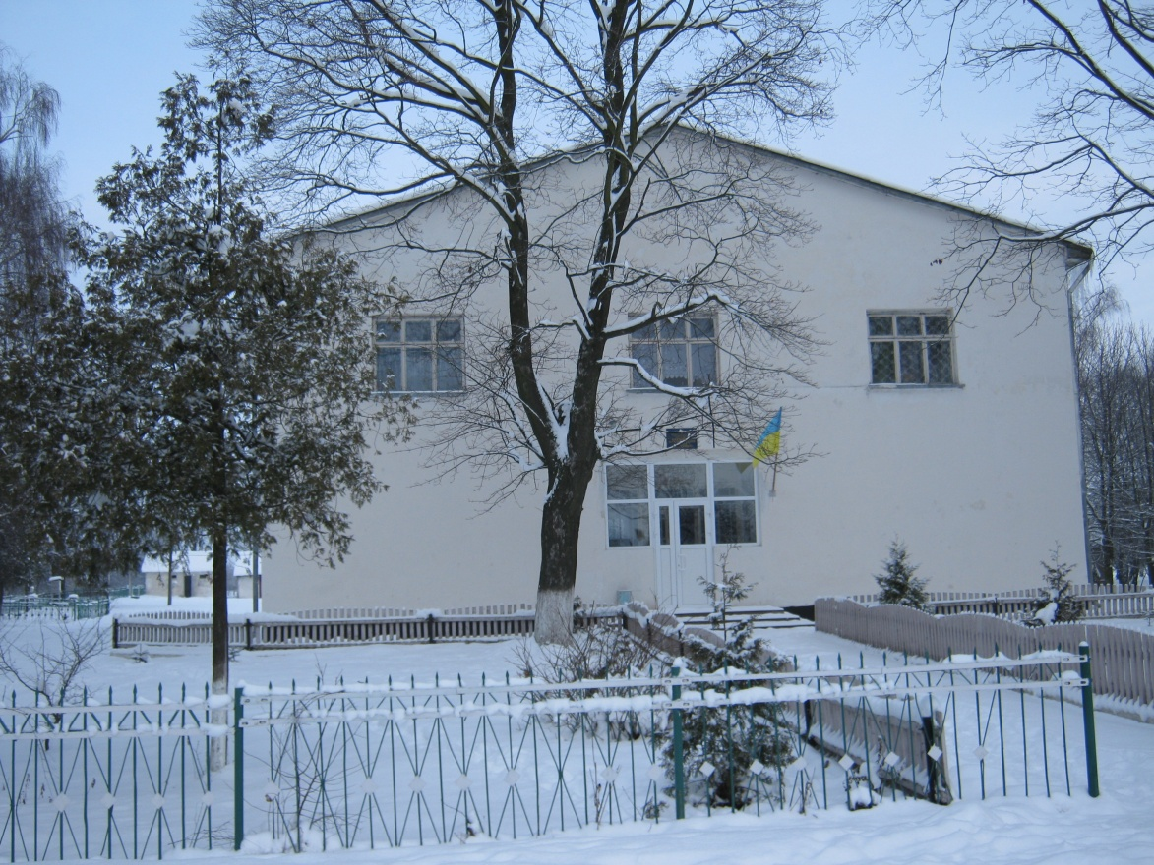
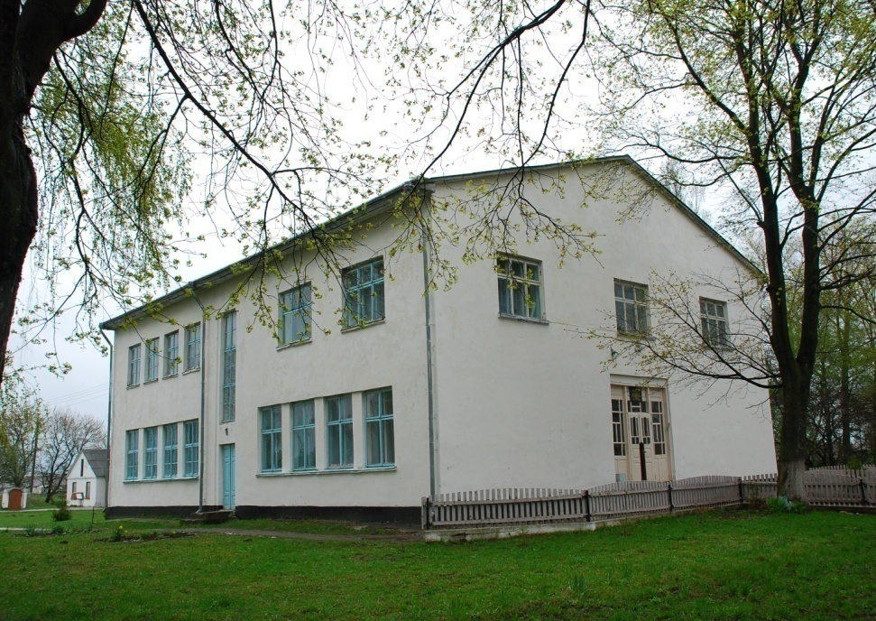
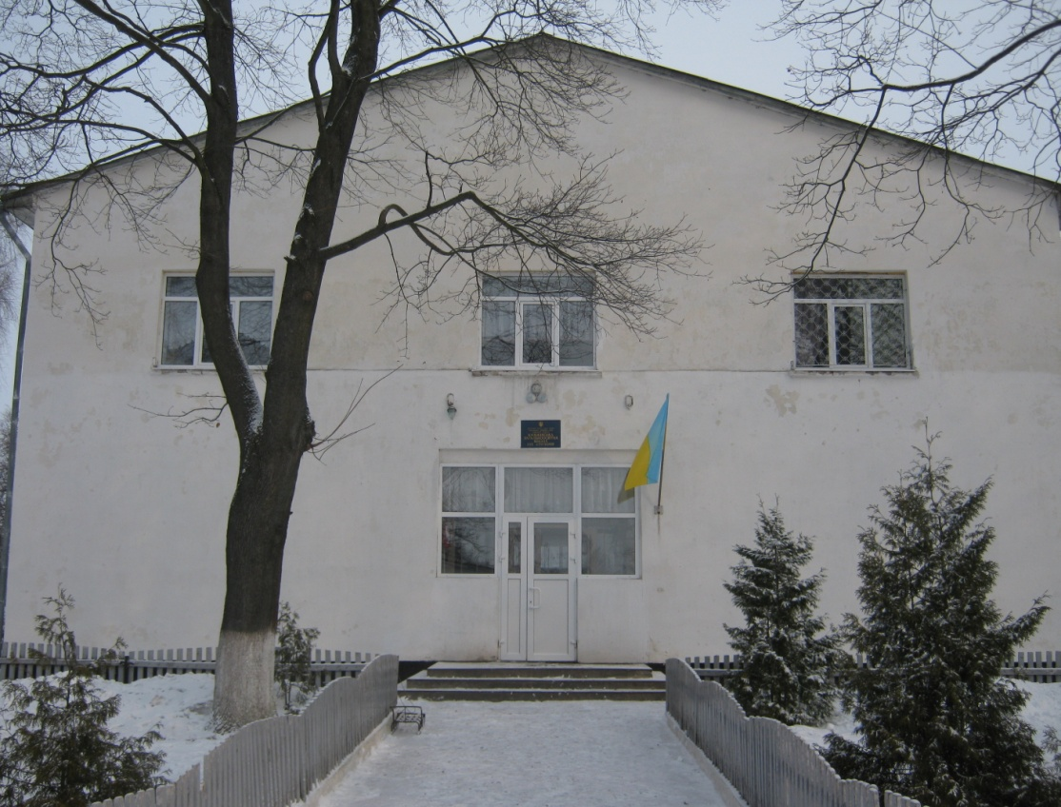

Slide 7
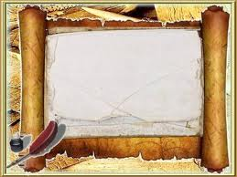
З історії
школи

Slide 8
1933
рік громада села зробила свій схід, на якому вирішила розпочати будівництво своєї школи. Вийшли всім селом, щоб освятити місце і закласти перші цеглини під будівництво шкільного приміщення.

Slide 9
1933-1937 рр.
– розпочато будівництво школи. У 1940 році закінчено трьохкласні кімнати, будується другий поверх. 1941 рік – під час бомбардування села німецькими окупантами зруйновано другий поверх. У післявоєнний рік за кошти мешканців села під керівництвом Наума Братуня розпочалася відбудова зруйнованого приміщення.

Slide 10
1950-1952 роки – директор школи Червоненко Л.М. очолює подальшу відбудову школи. Вона зуміла організувати педагогічний колектив, батьківський комітет, правління колгоспу, громадськість сіл Княже, Фусів, Шпиколоси, Торки, Квасів своїми силами відремонтувати напівзруйноване шкільне приміщення. Від їх імені було написано прохання у районний і обласний відділи освіти про відкриття в с.Княже середньої школи.

Slide 11
У важких умовах відбудовувалася сільська школа, і у вересні 1954 р. прийняла своїх перших вихованців – учнів старших класів, яким доводилося щодня долати 10 - 15 км, щоб здобути освіту в інших сільських школах Горохівщини.
1954-1955 н.р. – перший випуск учнів школи із середньою
освітою.

Slide 12
1955-60 н.р. - педколектив школи поповнили випускники педагогічних вузів Східної України: Сидорець Г.М. - Сумщина ,
Кузніцова Л.М.- Луганщина, сім'я Братусів –Дніпропетровщина, Бойова Р.В. – Київщина, сім’я Трачів – Рівненщина, Черня Б.П.- Полтавщина, Сарапіна А.А. ,Герба Г.Є, Гетьманчук Н.Х. – Горохівщина, Сергєєва Н.П. – Росія, сестри Червоненко - Київщина. У ці роки в школі працювали такі гуртки: художньої самодіяльності – керівник Черня Б.П., драматичний - керівник Шуляка М.Я., хореографічний – керівник Виборець Г.М. Культурно - масовою роботою школи в селі керувала Червоненко В.М.

Slide 13
У репертуарі хору звучали українські народні пісні, драмгуртківці ставили українські вистави, які користувались пошаною у глядачів. 1958 рік - організовано першу учнівську виробничу бригаду, яка була найкращою в районі. Члени виробничої бригади займались вирощуванням цукрових та кормових буряків, кукурудзи. 1961 рік – в школі побудовано шкільну теплицю. Учні цілодобово чергували в ній. Кожного року шкільну учнівську бригаду поновлювали нові члени.

Slide 14
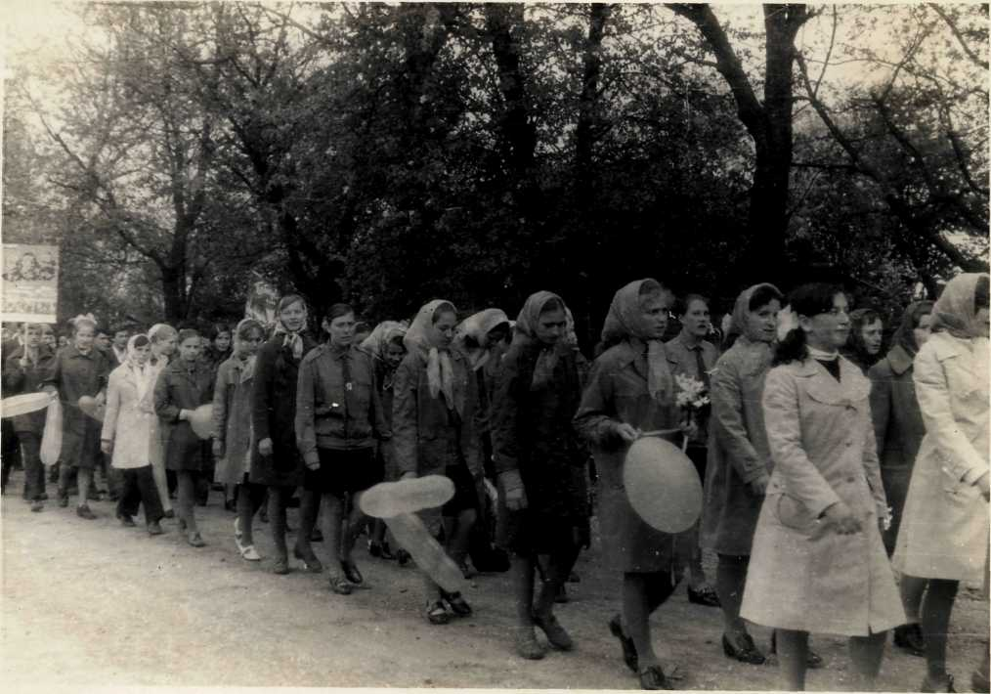
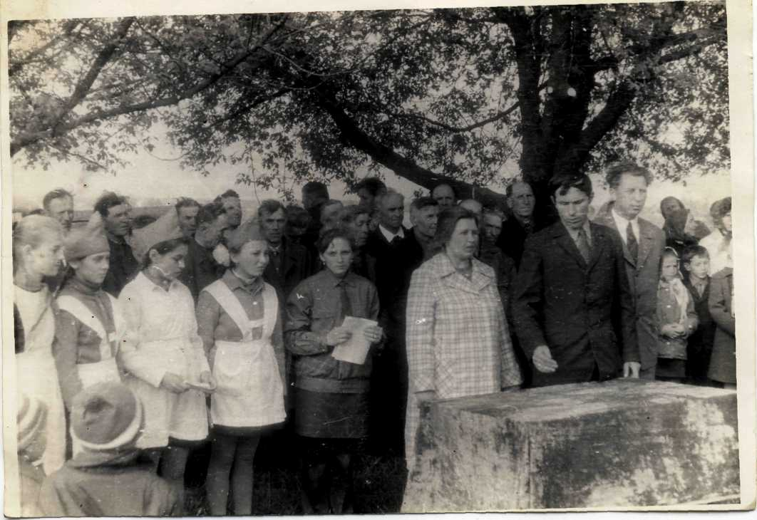
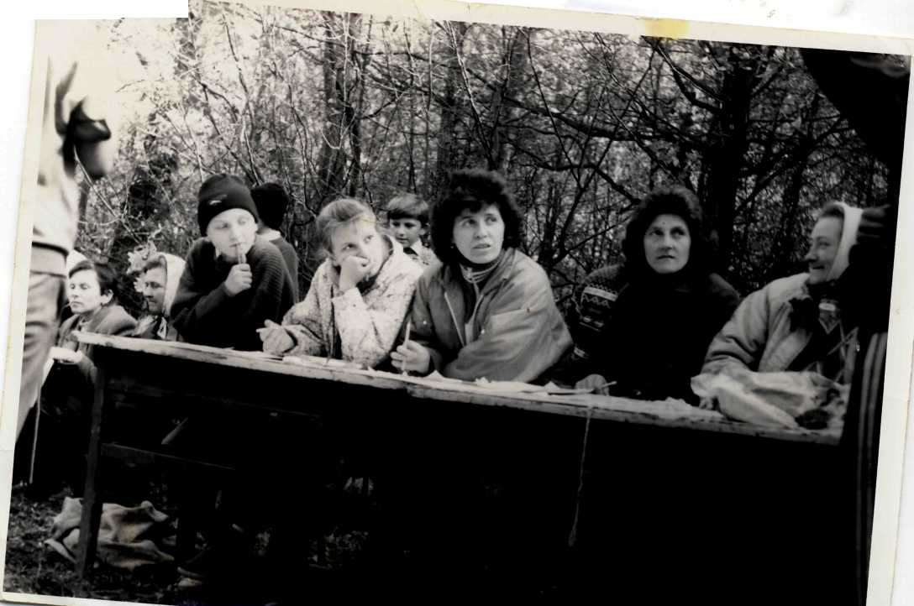
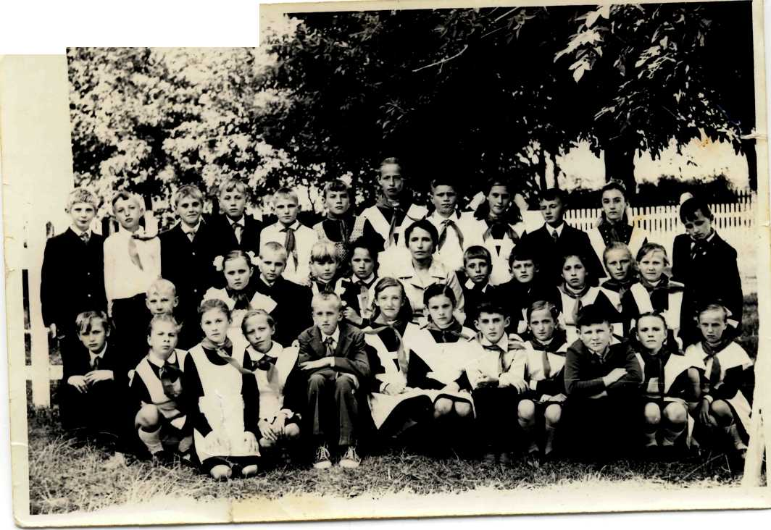
Школа за радянських часів

Slide 15
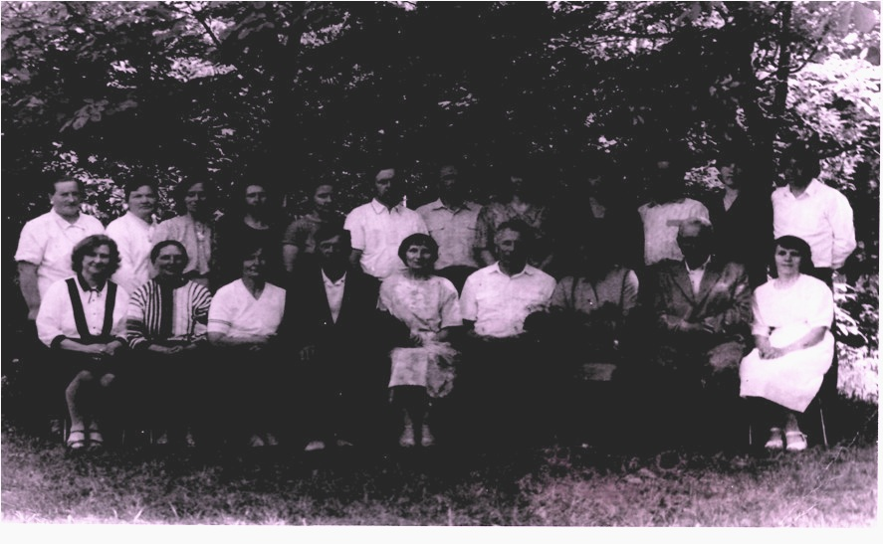
Педагогічний колектив 80-их років

Slide 16
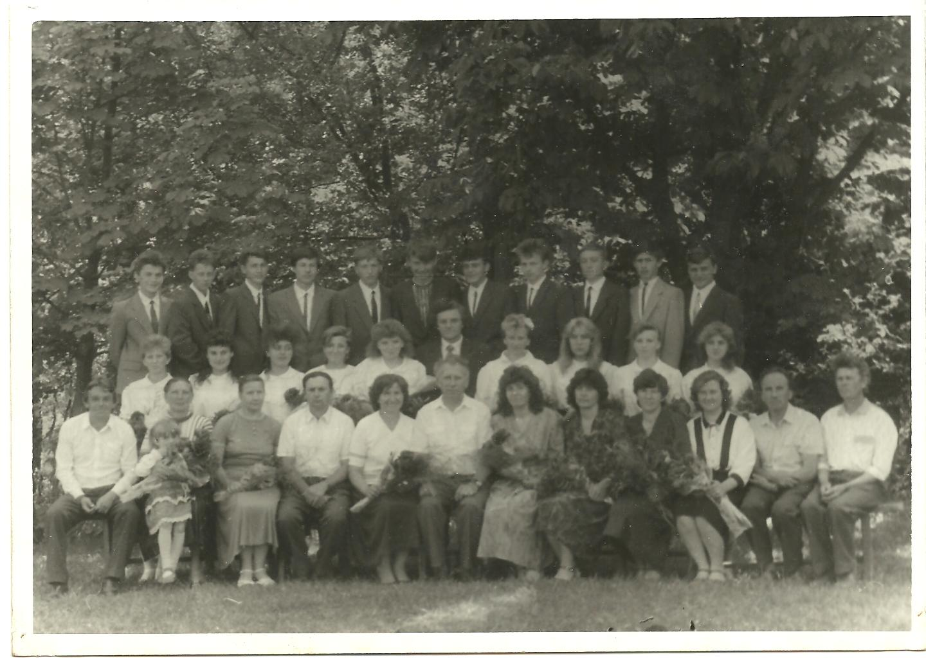
Випуск 1993 року

Slide 17
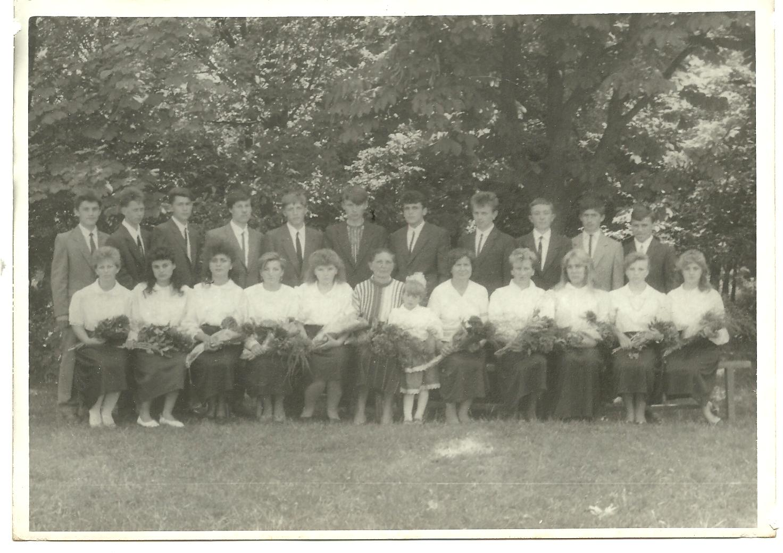

Slide 18
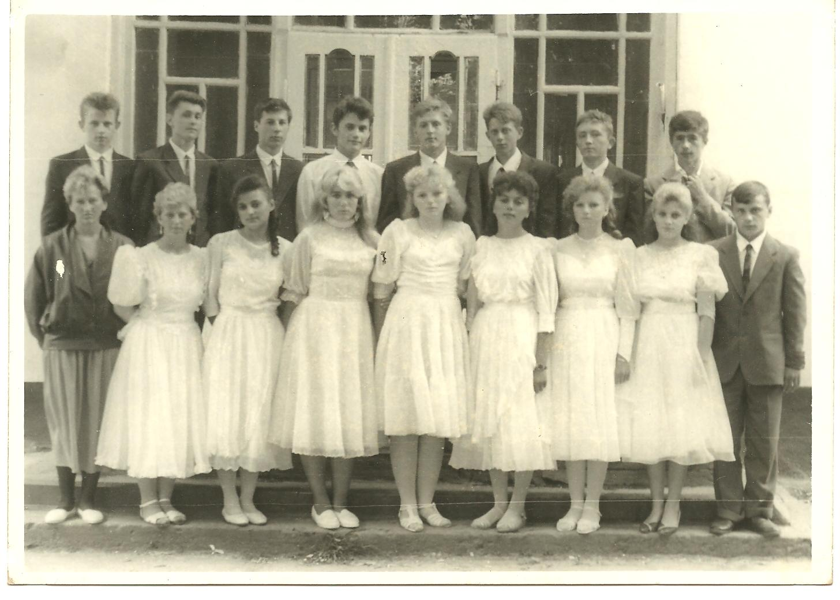

Slide 19
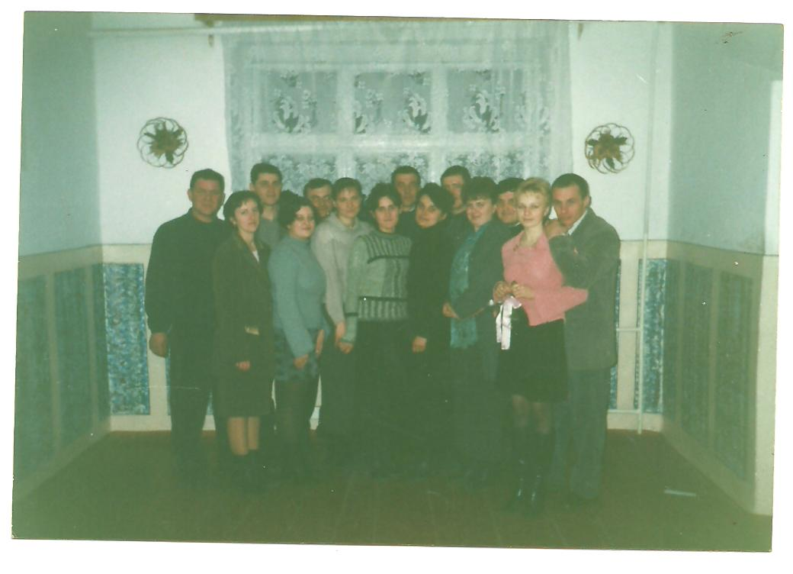
Зустріч через 10 років

Slide 20
Переступлю поріг своєї школи, зайду, як завжди, на урок у клас… Усе мені тут рідне, як ніколи, учитель там весь час чекає нас…

Slide 21
ПЕДАГОГІЧНИЙ КОЛЕКТИВ
Від творчого вчителя –
до творчого колективу

Slide 22
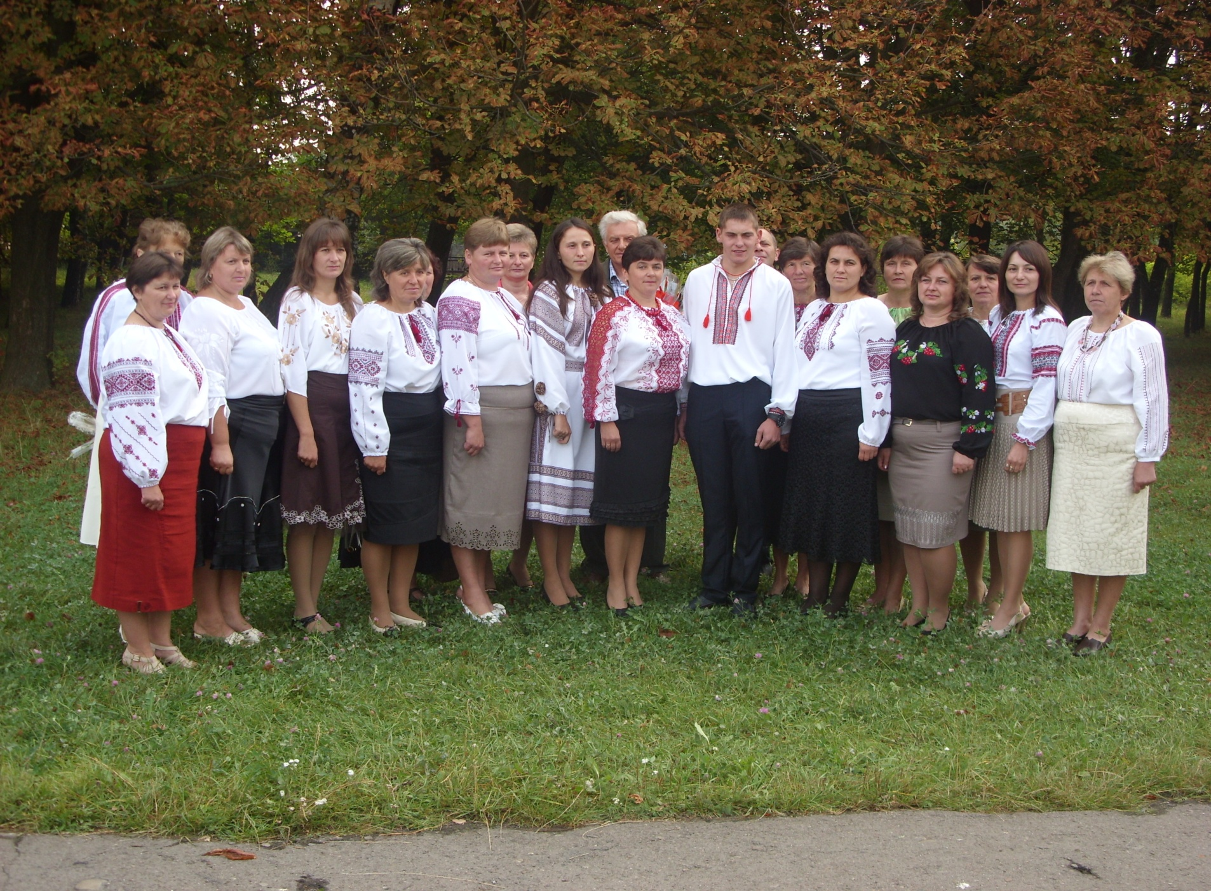

Slide 23
Новосад Світлана Петрівна – директор школи, вчитель початкових класів, спеціаліст І категорії.
Оміляновська Ольга Никифорівна - заступник директора школи з навчально-виховної роботи, вчитель світової літератури, спеціаліст І категорії.
Романчук Марія Анатоліївна – вчитель історії та правознавства, спеціаліст ІІ категорії
Бак Ніна Віталіївна – вчитель початкових класів та образотворчого мистецтва, 9 тарифний розряд
Сагайдак Юлія Андріївна - вчитель інформатики, спеціаліст.
Чугай Ярослава Володимирівна - вчитель української мови і літератури, спеціаліст І категорії.
Шушко Надія Іванівна - вчитель української мови і літератури та світової літератури, спеціаліст І категорії.
Харук Марія Олександрівна - вчитель української мови і літератури, спеціаліст І категорії.
Удуд Іванна Василівна – вчитель математики, спеціаліст І категорії.
Ситник Степан Павлович – вчитель фізики і математики, вчитель вищої категорії, “вчитель-методист”
Човага Любов Володимирівна – вчитель географії, спеціаліст ІІ категорії.
Зеленюк Ганна Ярославівна – вчитель біології та хімії, спеціаліст І категорії.
Пилипчук Євген Антонович – вчитель ДПЮ, 9 тарифний розряд.
Бобко Марія Володимирівна - вчитель історії, спеціаліст.
Полянчук Світлана Олександрівна - вчитель початкових класів., спеціаліст.
Жовнір Раїса Сергіївна - вчитель початкових класів, спеціаліст І категорії.
Потап Ольга Андріївна - вчитель німецької мови, спеціаліст І категорії.
Вепрів Надія Вікторівна – вчитель німецької та англійської мови, спеціаліст І категорії
Мельник Руслана Василівна – вчитель біології, спеціаліст.
Станько Оксана Леонідівна – вчитель основ здоров’я ,педагог-організатор,спеціаліст
Грицай Галина Євгеніївна –бібліотекар, 9 тарифний розряд.
Ренда Світлана Олександрівна – вчитель музики,9 тарифний розряд.
Сорока Олег Іванович – вчитель фізкультури, 8 тарифний розряд.

Slide 24
ДИРЕКЦІЯ ШКОЛИ
Опора на колектив, уміння працювати з людьми – основа успішної діяльності дирекції школи

Slide 25
Новосад Світлана Петрівна, директор школи
Стаж роботи – 23 роки. На посаді директора – з 24.09.2009р. Як вчитель початкових класів працює над проблемою “ Розвиток пізнавальних здібностей учнів ”.

Slide 26
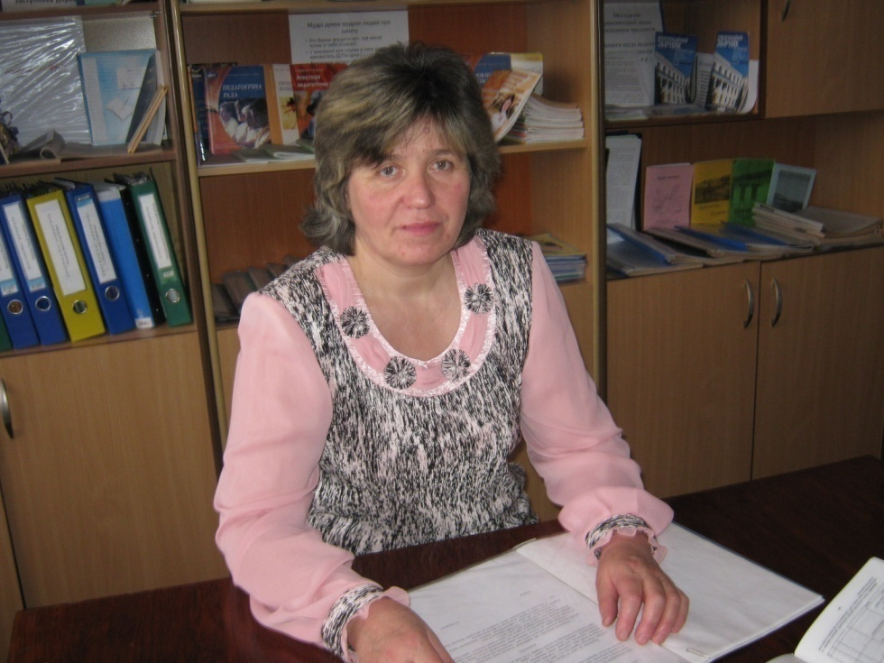
Оміляновська Ольга Никифорівна, заступник директора школи з навчально-виховної роботи
Стаж роботи – 33 роки. У школі - з 01.09.1983 р., займає посаду заступника директора з 1987р. Як вчитель світової літератури працює над проблемою “ Розвиток творчих здібностей дитини на уроках світової літератури ”

Slide 27
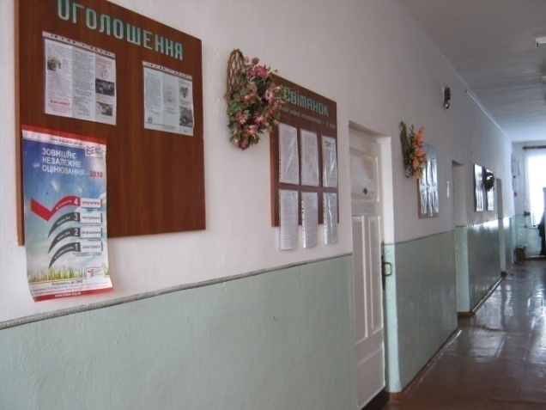
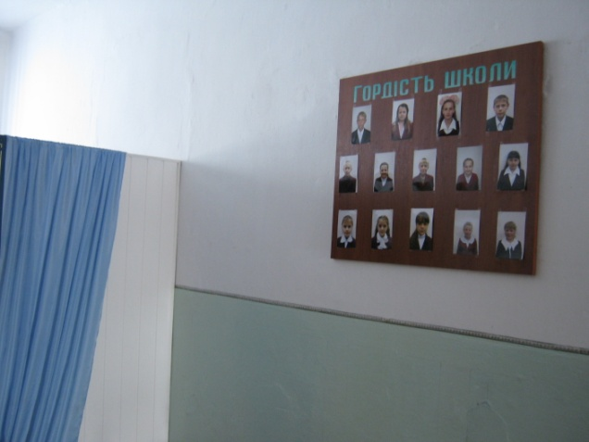
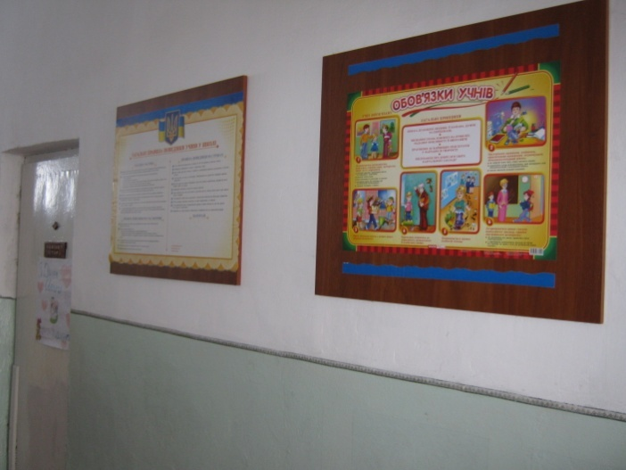
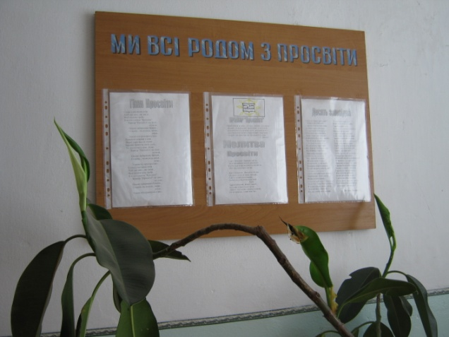
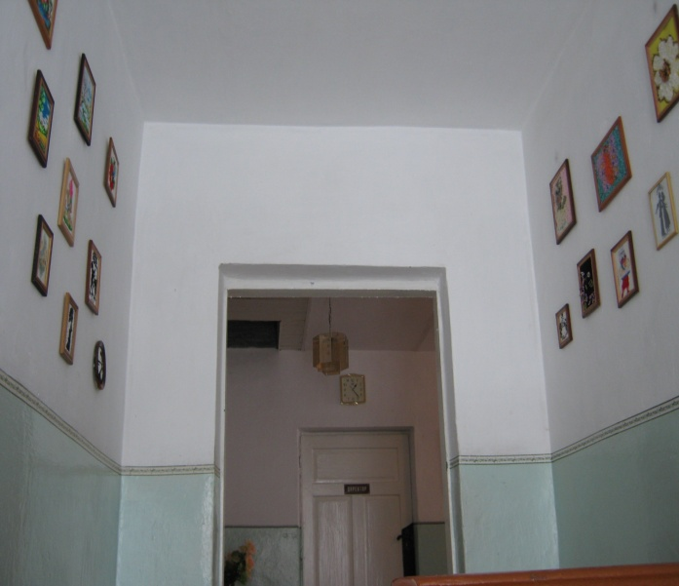
Наші коридори

Slide 28
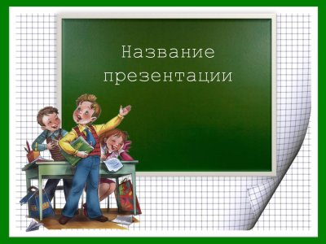
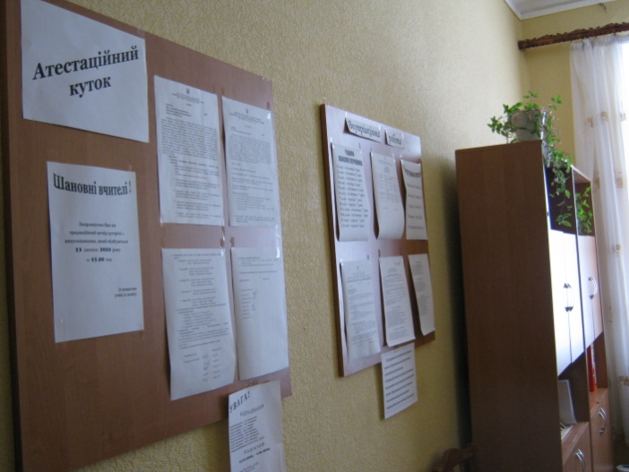
Наша учительська

Slide 29
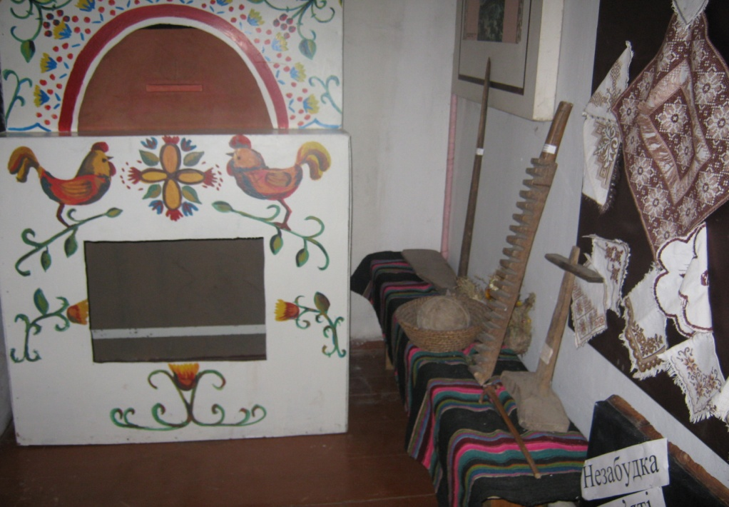
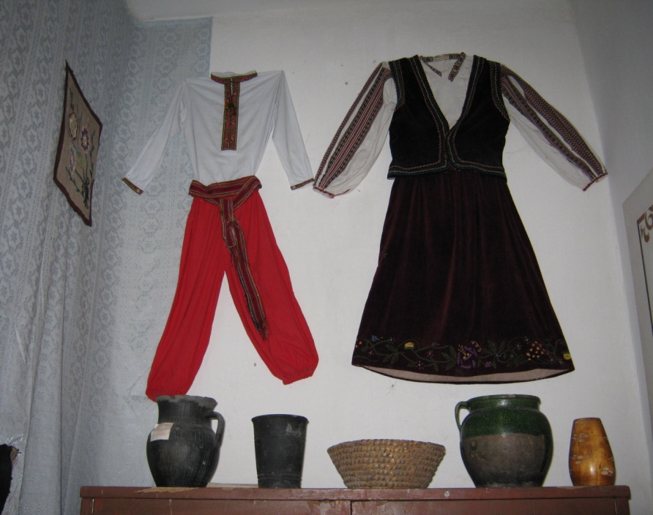
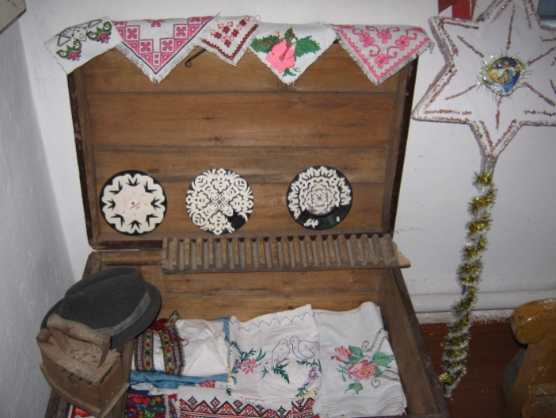
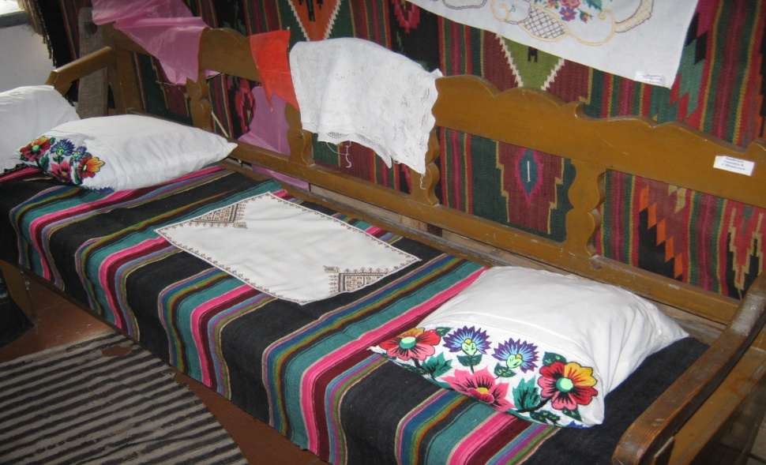
Шкільна світлиця “Берегиня”

Slide 30
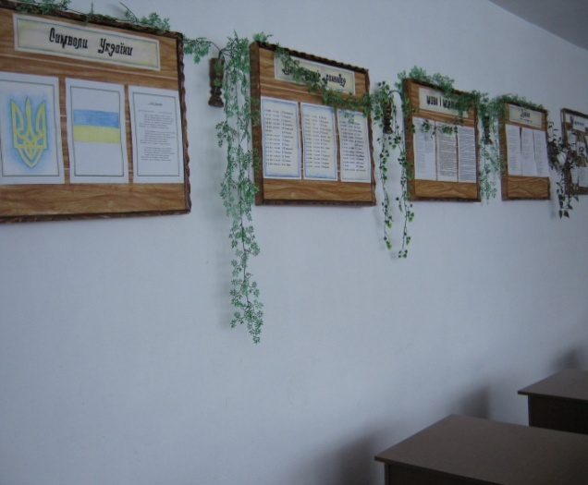
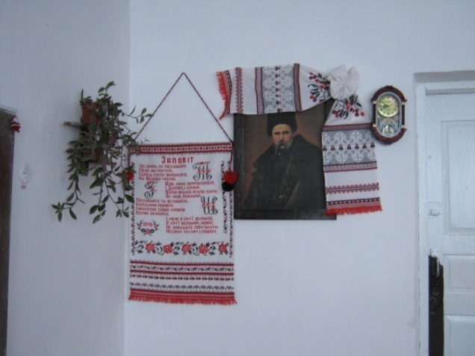
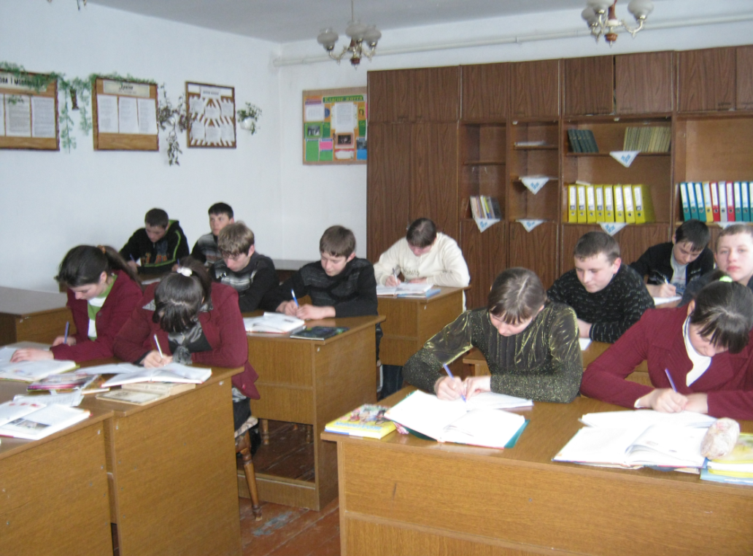
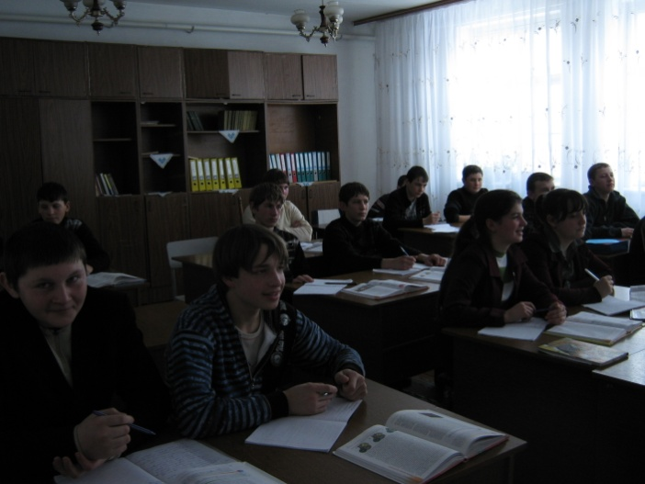
Кабінет української мови

Slide 31
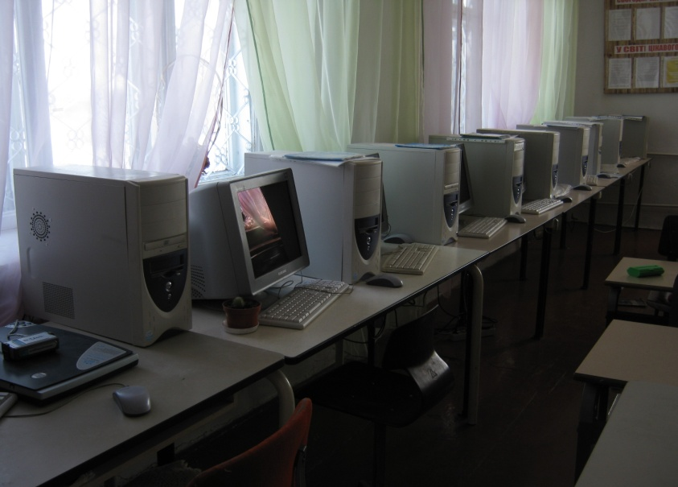
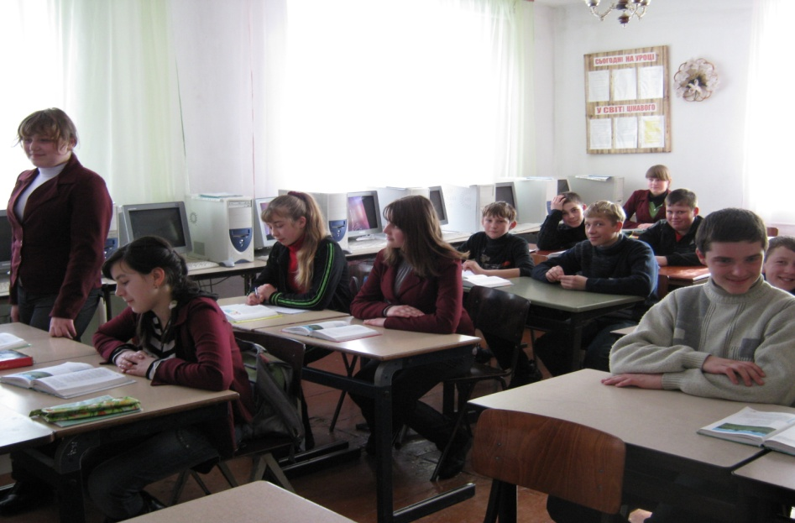
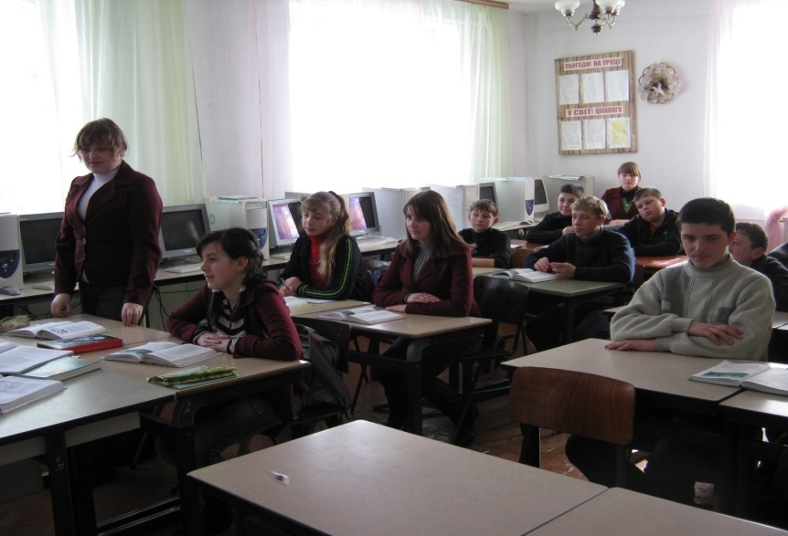
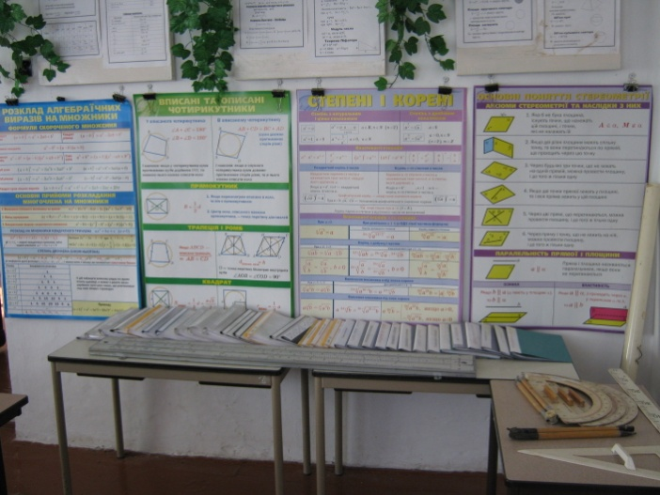
Кабінет інформатики

Slide 32
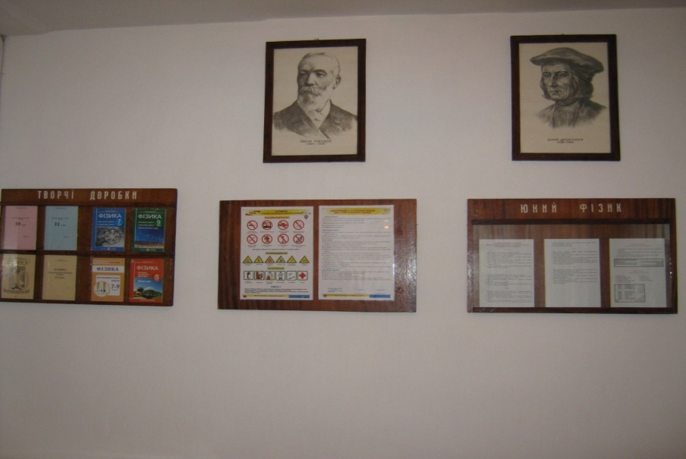
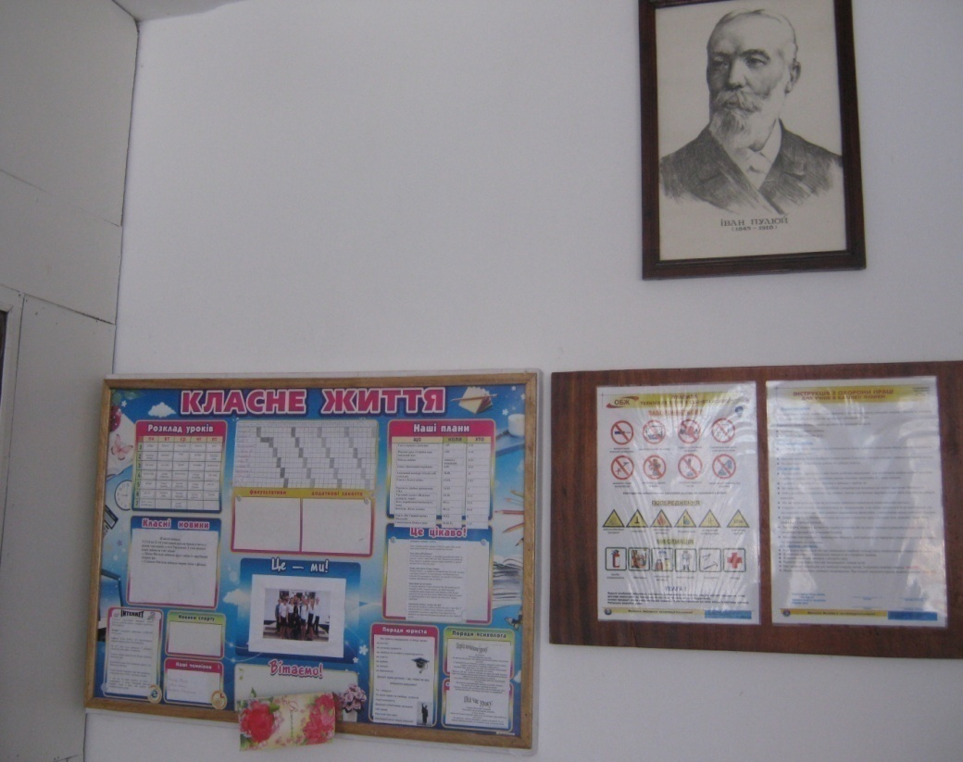
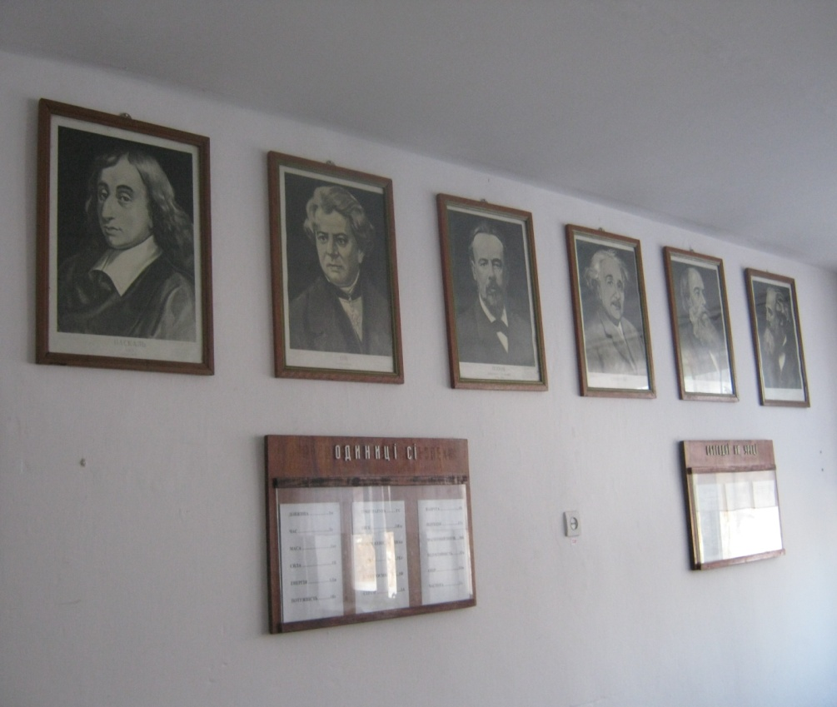
Кабінет фізики

Slide 33
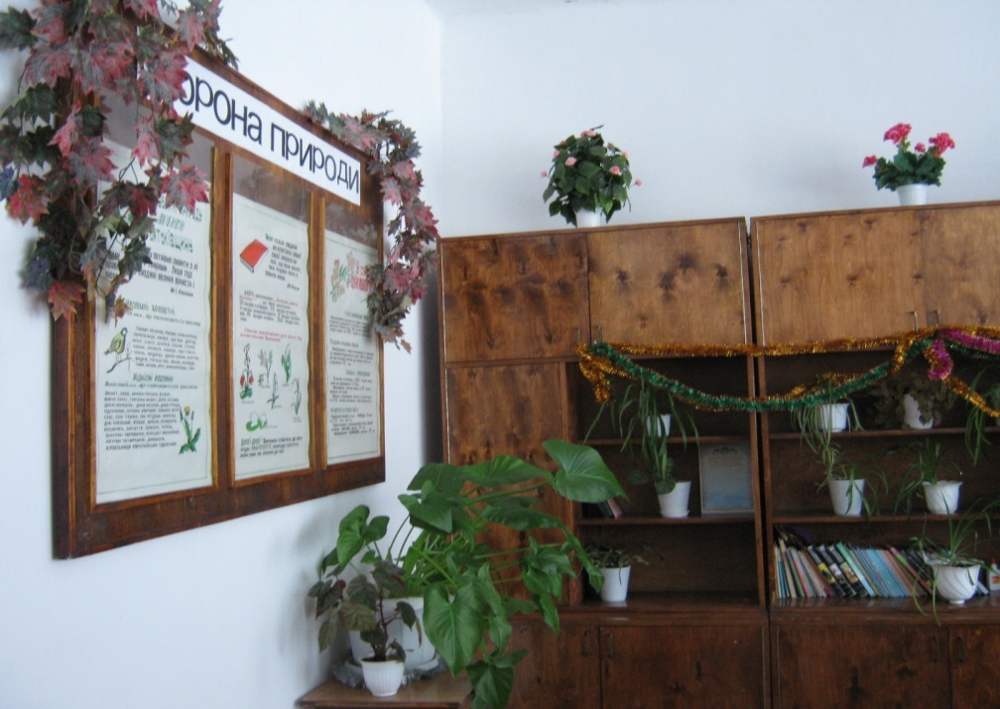
Кабінет біології

Slide 34
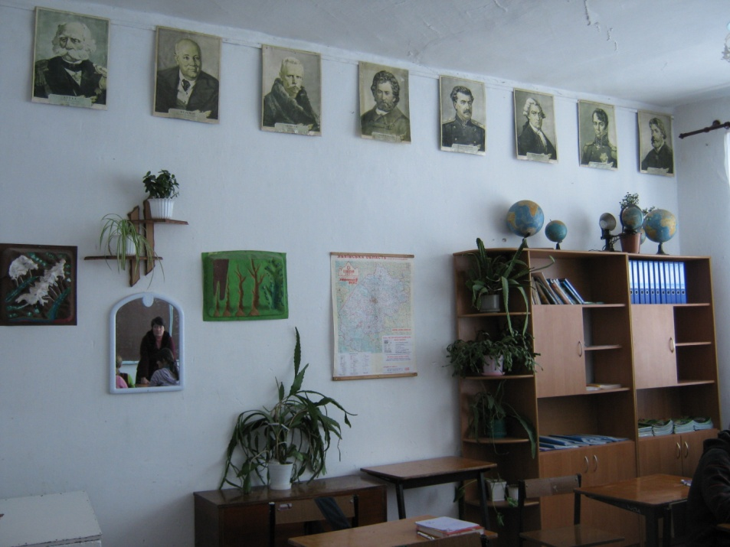
Кабінет географії

Slide 35
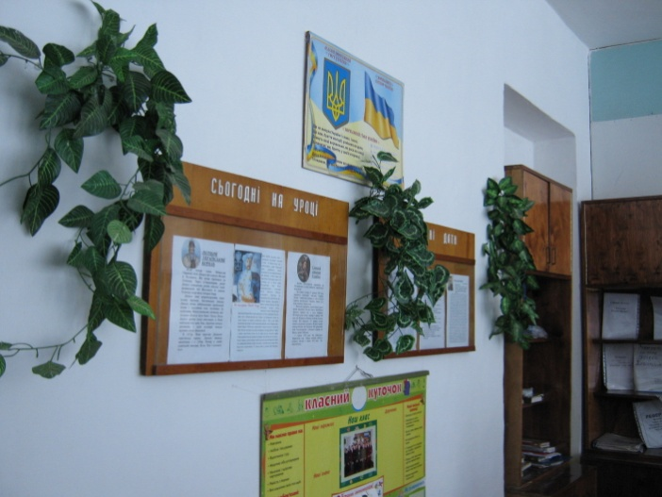
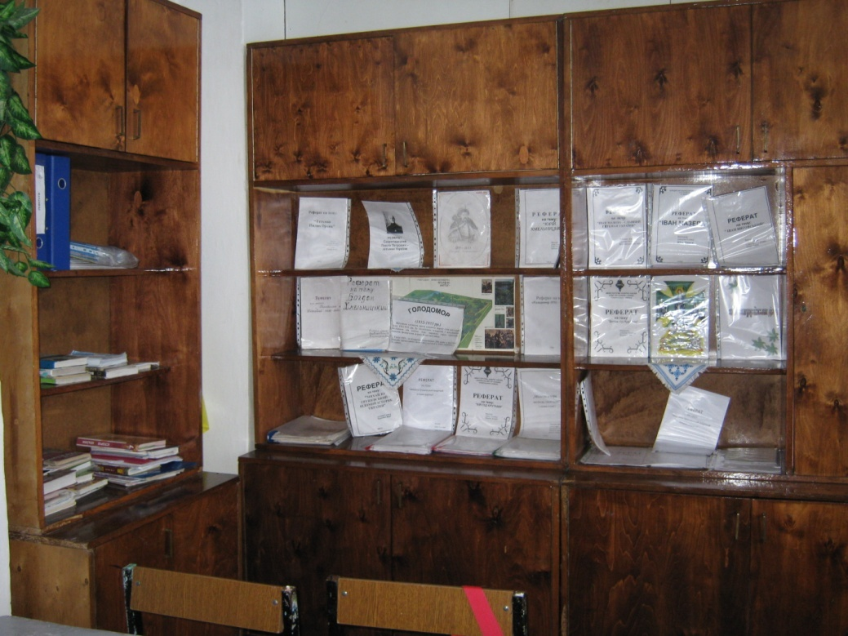
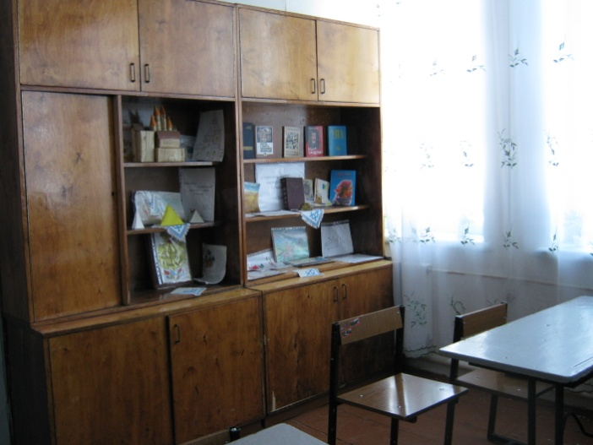
Кабінет історії

Slide 36
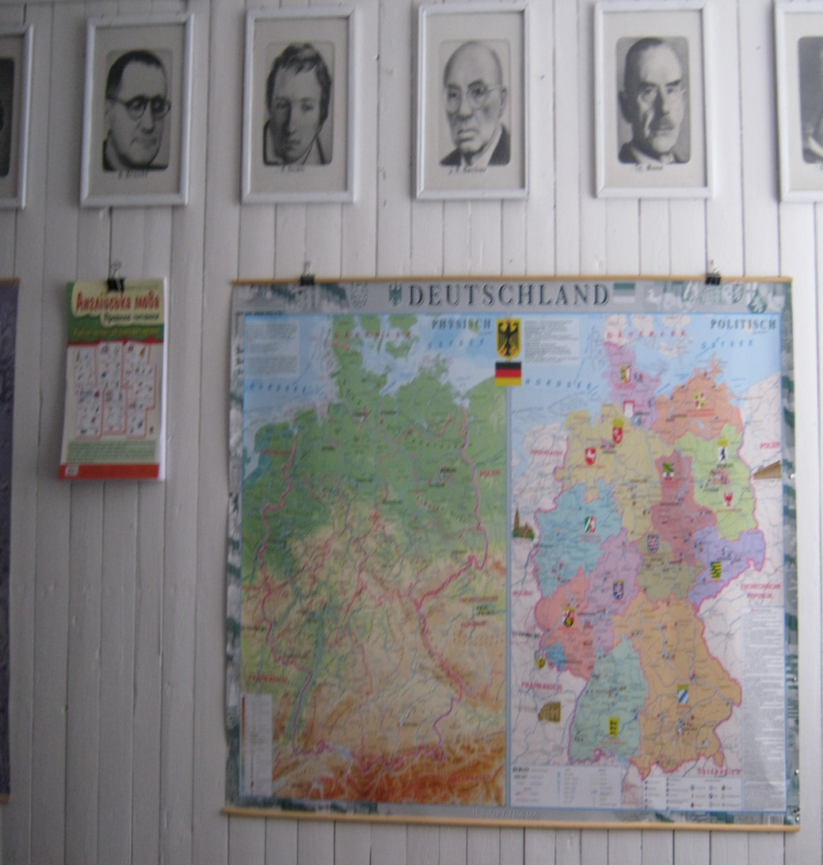
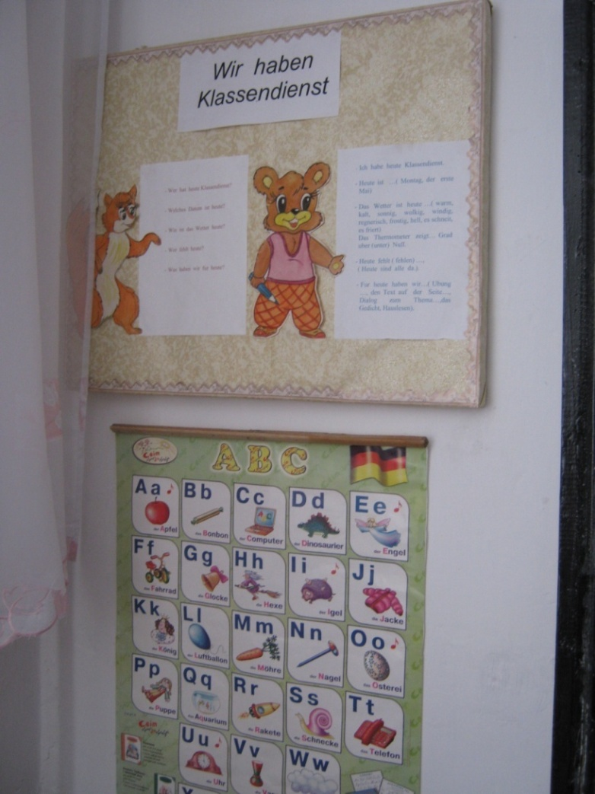
Кабінет іноземної мови

Slide 37
1 клас

Slide 38
2 клас

Slide 39
3 клас

Slide 40
4 клас

Slide 41
Бібліотека

Slide 42
Наші будні
і свята

Slide 47
Науково-методична проблема школи
“ Виявлення і розвиток здібностей кожного учня, формування духовно багатої, вільної, фізично здорової, творчо мислячої особистості ”

Slide 48
За родом своєї діяльності вчитель – представник відкритої професії як і актор, режисер, письменник, а тому час від часу кожному з нас доводиться складати іспити на право навчати інших.

Slide 49
Засідання атестаційної
комісії

Slide 50
Засідання методичної ради школи

Slide 51
Напрямок школи
Історичне краєзнавство

Slide 52
Цільові проекти:
МІЙ КРАЙ І Я
Шкільна світлиця
"БЕРЕГИНЯ"

Slide 53
Творча група:
Новосад С.П. – директор школи;
Оміляновська О.Н. – заступник директора школи з навчально-виховної роботи;
Станько О. Л. – педагог-організатор;
Романчук М.А. – вчитель історії;
Харук М.О. – вчитель української мови і літератури;
Чугай Я.В. – вчитель української мови та літератури;
Човага Л. В. – вчитель географії.

Slide 54
До роботи розвитку школи по напрямку “ Історичне краєзнавство “ залучено 25 учнів

Slide 55
Наші плани на майбутнє:
поповнювати шкільну світлицю “ Берегиню ” новими експонатами;
проводити спільно з громадськістю та духовенством наших сіл зустрічі, години спілкування, масові заходи;
продовжувати збір матеріалів про відомих людей нашого краю.

Slide 56
Ми не можемо зробити дитину щасливою, але в наших силах дати дітям прагнення до щастя, віру в те, що людина може бути Щасливою. Г. Сковорода

Slide 57
Сім заповідей учня
Те, що ти вивчаєш, - це не абсолютна істина, а лише модель.
Мета навчання - тренування інтелекту.
Те, що ти знаєш, - це цілісна система.
У будь-якому предметі можна знайти інтерес.
Тебе навчають живі люди.
Учитися треба не за ради оцінок.
Учитися добре – це просто цікаво.

Slide 58
ГОРДІСТЬ НАШОЇ ШКОЛИ
Корній Сергій Андрійович,
кандидат технічних наук, старший науковий співробітник фізико-механічного інституту НАН України.
Адамчук Антоніна Михайлівна,
доктор медичних наук.
Дерев’янко (Поліщук) Надія Павлівна ,
кандидат педагогічних наук, директор МАН, поетеса.
Боярчук Віталій Мефодійович,
кандидат економічних наук.
Братунь Прокіп Васильович,
кандидат медичних наук.
Семчишин (Братунь) Євгенія Василівна,
кандидат технічних наук.
Замойська (Саварин) Мирослава Іванівна,
(Псевдонім ДАРА КОРНІЙ) письменниця.
Прихода Мирослава Василівна,
кандидат філологічних наук, доцент кафедри видавничої справи інституту журналістики Київського національного університету ім.Т. Шевченка, член національної спілки журналістики.

Slide 59
Здобутки ДАРИ КОРНІЙ

Slide 60
Дякуємо за увагу!

